Slide 1
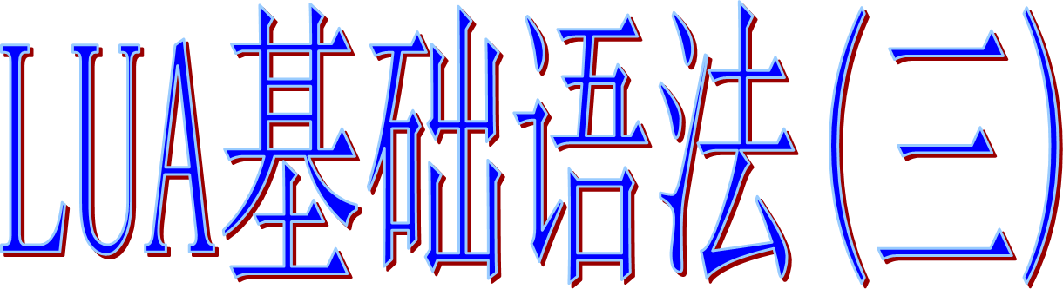

秦皇岛数据产业研究院
Data Industry Research Lab.

Slide 2

目录
Lua的数据结构
表的遍历
Require多线程协作

Slide 3
Lua中的数据结构
常用的一些数据结构arrays、records、lists、queues、sets等，Lua都是通过table来实现，并且在lua中table很好的实现了这些数据结构。

Slide 4
数组
在lua中通过整数下标访问表中的元素即可简单的实现数组。数组不必事先指定大小，大小可以随需要动态的增长。
例：
a = {} -- new array
for i=1, 4 do
a[i] = 0
end
a[5] = 1
for i,v in ipairs(a) do
print(i,v)
end

Slide 5
例：
-- creates an array with indices from -5 to 5
  a = {}
  for i=-5, 5 do
  a[i] = 0
  end
  -- 打印出数组索引和值
  for i,v in pairs(a) do
  print(i,v)
  end

Slide 6
Lua中遍历表的方式
第一, 我们可以简单的遍历表中有效索引的值.
for i=1,table.getn(tbl) do
local v=tbl[i];
...
end
第二,使用key顺序1,2...
for i,v in ipairs(tbl) do
...
end

Slide 7
第三,使用表的自然存储顺序
for k in pairs(t) do
print(k)
end
扩展：如果表的value为function，遍历表并执行每一个function
        function fun()
        end
        t = {}
        t["key1"] = fun
        for k in pairs(t) do
        t[k]()
        end

Slide 8
require 多线程协作
Lua提供高级的require函数来加载运行库,require会判断是否文件已经加载避免重复加载同一文件，require会搜索目录加载文件。
require “a.lua”
require “b.lua”
require “c.lua”
…
…
…
a.lua
b.lua
c.lua

Slide 9
例：
a.lua
num = 10
b.lua
require(“a.lua”)
print(num)

Slide 10
Thank You !
秦皇岛数据产业研究院
www.datarl.com

